Slide 1
MI 11.5 Direction de l’Expertise des Ouvrages
Liège, le 17 novembre 2022
Patrice Toussaint - Directeur

Slide 2
Missions de la direction
1. | Organiser la politique de gestion des ponts
2. | Réaliser des expertises techniques Inspections B Assistance technique Instrumentation Essais de pont Suivi vibratoire
3. | Mettre en place des formations techniques
4. | Dynamiser la veille technologique et la R&D

Slide 3
Missions de la direction
1. | Organiser la politique de gestion des ponts
2. | Réaliser des expertises techniques Inspections B Assistance technique Instrumentation Essais de pont Suivi vibratoire
3. | Mettre en place des formations techniques
4. | Dynamiser la veille technologique et la R&D

Slide 4
1. Gestion des ponts
C.W.G.O.A. (Commission Wallonne de Gestion des Ouvrages d’Art)
G.T.G.R. (Groupe de Travail de Gestion des Réparations)
B.D.O.A. (Base de Données des Ouvrages d’art)
Outils d’inspection A : Bridge Boy – Drone
Gestion des ponts communaux : Projet B.D.O.A. Communes
Projet « Audit de Gestion »

Slide 5
1. Gestion des ponts
C.W.G.O.A. (Commission Wallonne de Gestion des Ouvrages d’Art)
G.T.G.R. (Groupe de Travail de Gestion des Réparations)
B.D.O.A. (Base de Données des Ouvrages d’art)
Outils d’inspection A : Bridge Boy – Drone
Gestion des ponts communaux : Projet B.D.O.A. Communes
Projet « Audit de Gestion »

Slide 6
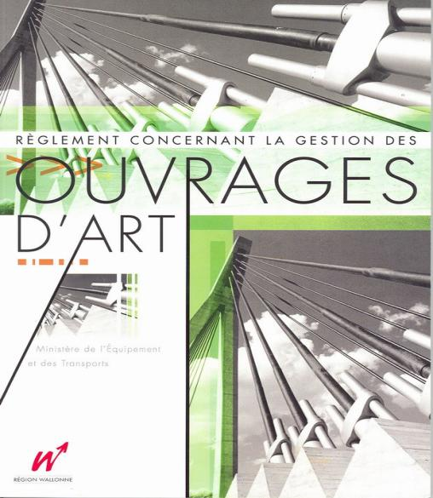
C.W.G.O.A. – Nouveau Règlement de Gestion
2003
2023

Slide 7
1. Gestion des ponts
C.W.G.O.A. (Commission Wallonne de Gestion des Ouvrages d’Art)
G.T.G.R. (Groupe de Travail de Gestion des Réparations)
B.D.O.A. (Base de Données des Ouvrages d’art)
Outils d’inspection A : Bridge Boy – Drone
Gestion des ponts communaux : Projet B.D.O.A. Communes
Projet « Audit de Gestion »

Slide 8
1. Gestion des ponts
C.W.G.O.A. (Commission Wallonne de Gestion des Ouvrages d’Art)
G.T.G.R. (Groupe de Travail de Gestion des Réparations)
B.D.O.A. (Base de Données des Ouvrages d’art)
Outils d’inspection A : Bridge Boy – Drone
Gestion des ponts communaux : Projet B.D.O.A. Communes
Projet « Audit de Gestion »

Slide 9
Bridge-Boy tablette
Assistance aux inspections A périodiques
Développements réguliers
Formations

Slide 10
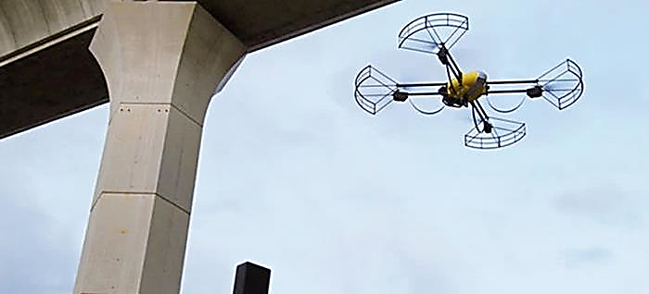
Inspection par drone
Cadre réglementaire
Prise de photos de qualité
Gestion des données
Orthophotos
Relevé des défauts
Base de données des défauts

Slide 11
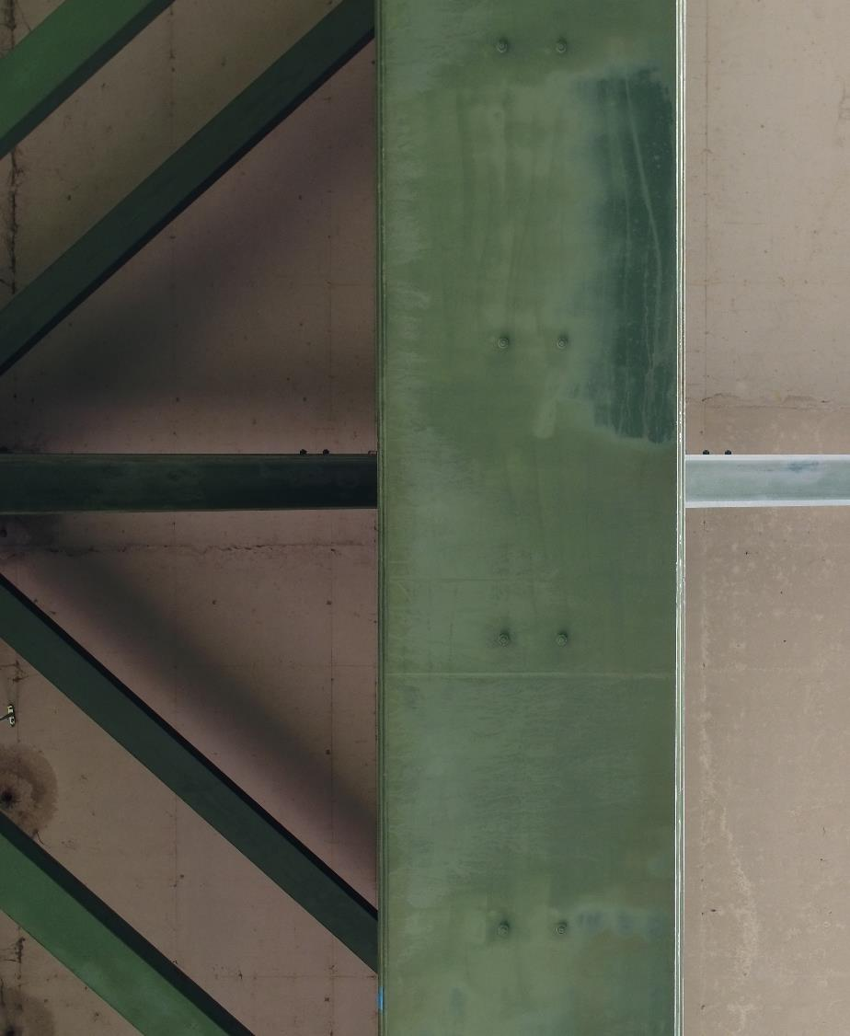
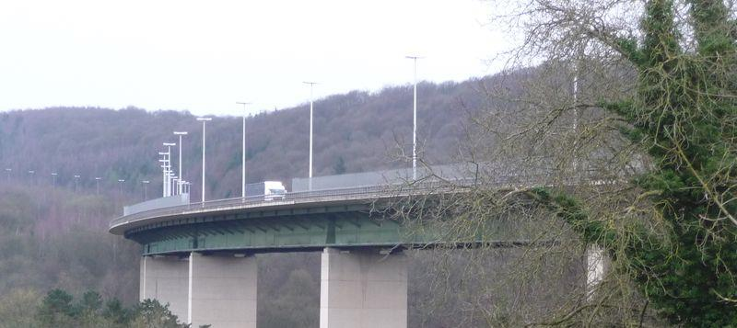
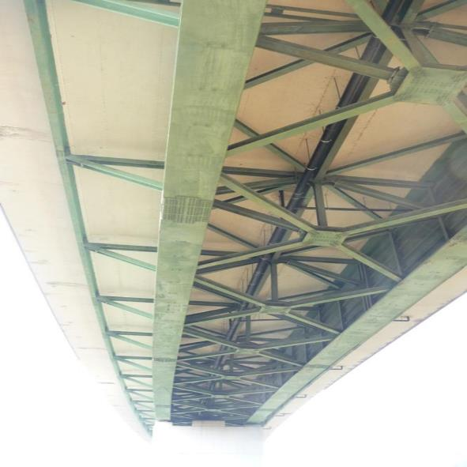
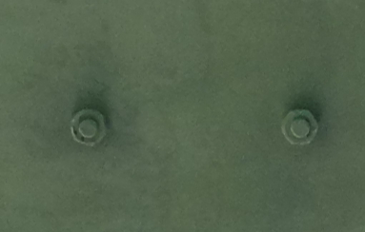

Slide 12
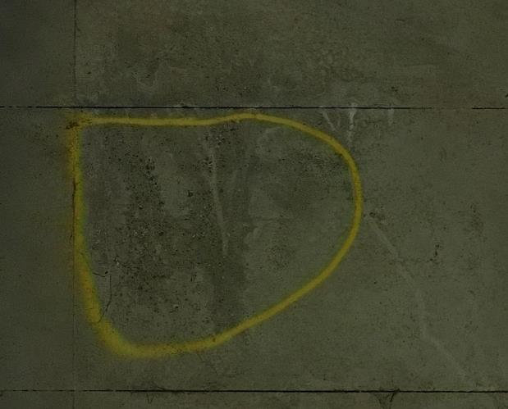

Slide 13
1. Gestion des ponts
C.W.G.O.A. (Commission Wallonne de Gestion des Ouvrages d’Art)
G.T.G.R. (Groupe de Travail de Gestion des Réparations)
B.D.O.A. (Base de Données des Ouvrages d’art)
Outils d’inspection A : Bridge Boy – Drone
Gestion des ponts communaux : Projet B.D.O.A. Communes
Projet « Audit de Gestion »

Slide 14
Gestion des ponts communaux
Mise à disposition de la B.D.O.A.
Support technique régulier
Assistance pendant les inondations
Projet inventaire et inspection des ponts communaux (2022-2025)

Slide 15
1. Gestion des ponts
C.W.G.O.A. (Commission Wallonne de Gestion des Ouvrages d’Art)
G.T.G.R. (Groupe de Travail de Gestion des Réparations)
B.D.O.A. (Base de Données des Ouvrages d’art)
Outils d’inspection A : Bridge Boy – Drone
Gestion des ponts communaux : Projet B.D.O.A. Communes
Projet « Audit de Gestion »

Slide 16
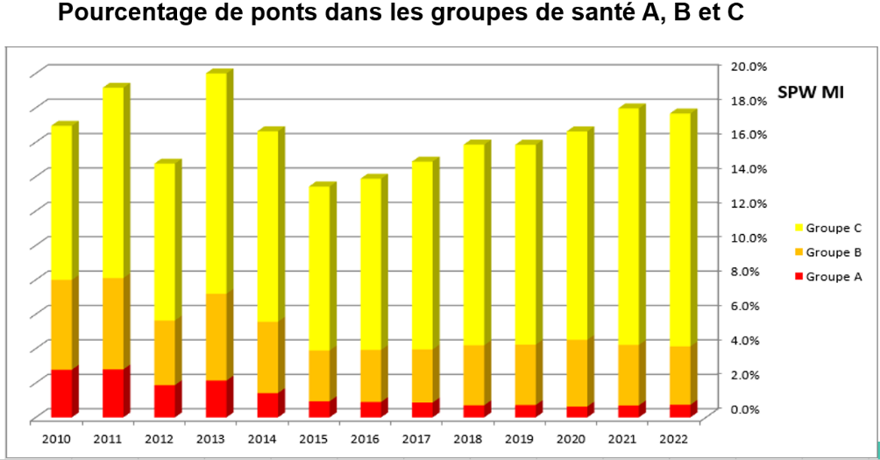
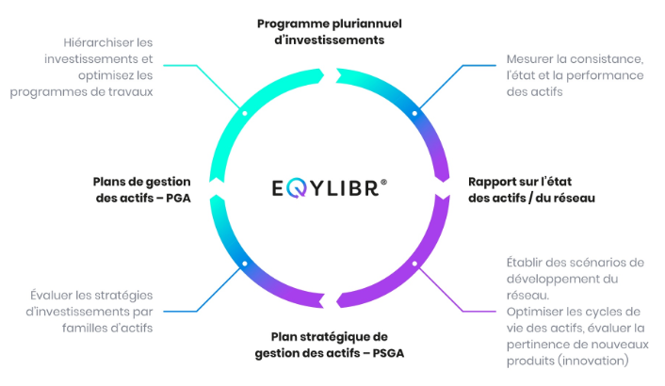
Audit de gestion des ponts
Confié à la société Suisse I.M.D.M. – 2022-2023
Audit de notre politique de gestion et de nos données
Mise en place de nouveaux indicateurs de suivi
Outil de simulation de l’état de santé du patrimoine en fonction des investissements (10 ans)

Slide 17
Missions de la direction
1. | Organiser la politique de gestion des ponts
2. | Réaliser des expertises techniques Inspections B (tâche principale) Assistance technique Instrumentation Essais de pont Suivi vibratoire
3. | Mettre en place des formations techniques
4. | Dynamiser la veille technologique et la R&D

Slide 18
Missions de la direction
1. | Organiser la politique de gestion des ponts
2. | Réaliser des expertises techniques Inspections B . Assistance technique Instrumentation Essais de pont Suivi vibratoire
3. | Mettre en place des formations techniques
4. | Dynamiser la veille technologique et la R&D

Slide 19
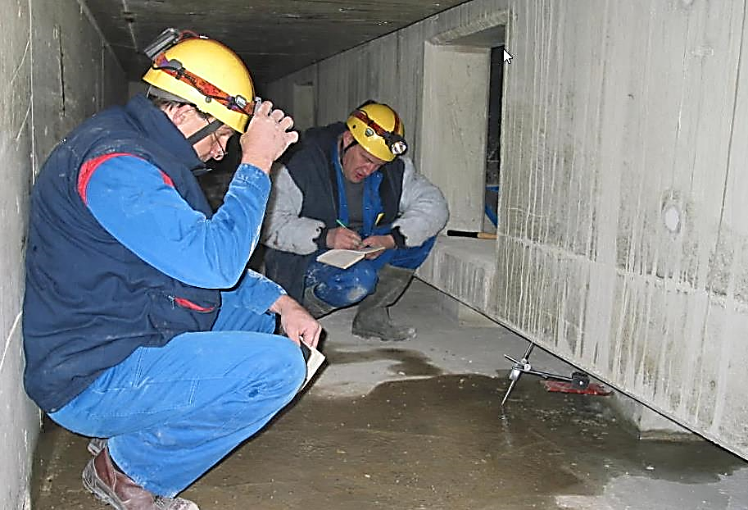
Les inspections B
Expertise spécialisée visant à :
Diagnostiquer la problématique et son origine
Evaluer les conséquences au point de vue stabilité et durabilité
Localiser les zones affaiblies
Proposer des solutions correctives

Slide 20
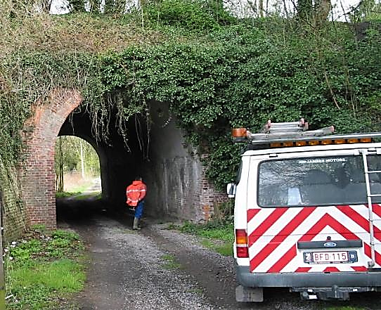
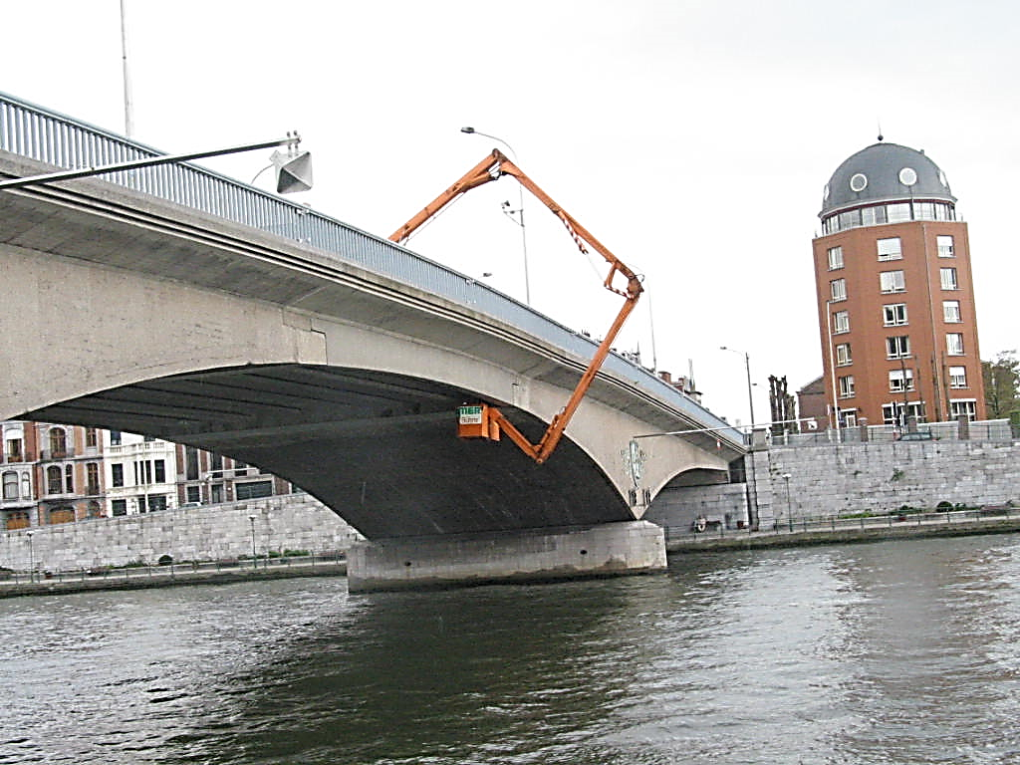
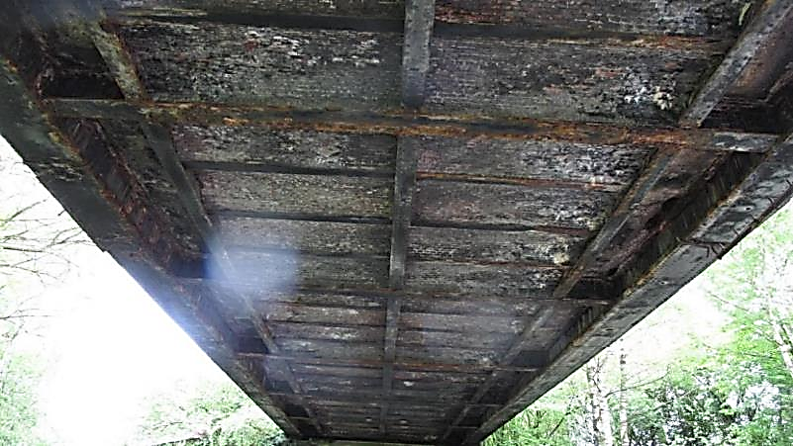
Les inspections B
Sur tous types de structures
Ponts (béton armé, béton précontraint, métalliques, maçonnerie)
Murs de soutènements
Buses, pertuis
Silos à sel
Ouvrages hydrauliques
…

Slide 21
Les inspections B - Quand ?
Après une inspection A (DT ou DEP)
En préparation d’un CSC de réhabilitation
Lors de certaines étapes d’un chantier
Suite à des accidents-incidents

Slide 22
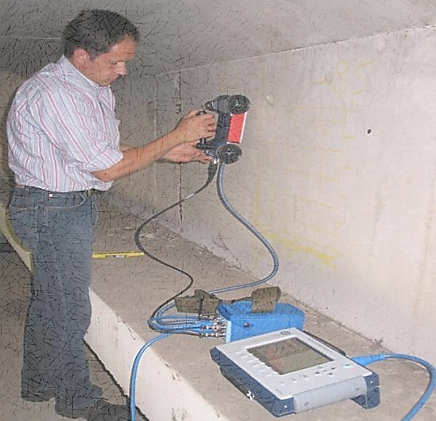
Les inspections B
Technique d’auscultation destructives ou non destructives
Carottages => essais
Détection d’armatures
Radar
Modélisation 3D
Mapping potentiométrique
Thermographie infrarouge

Slide 23
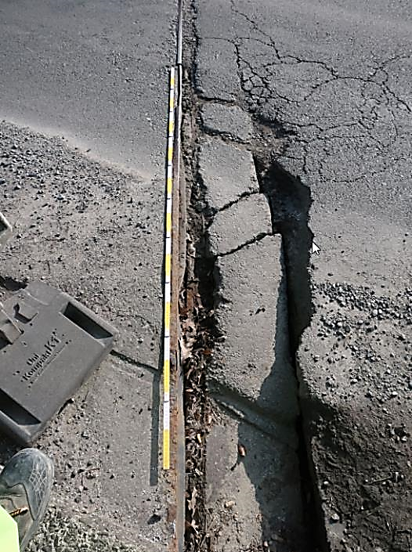
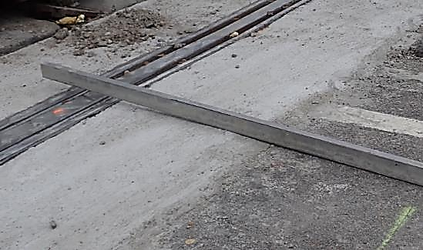
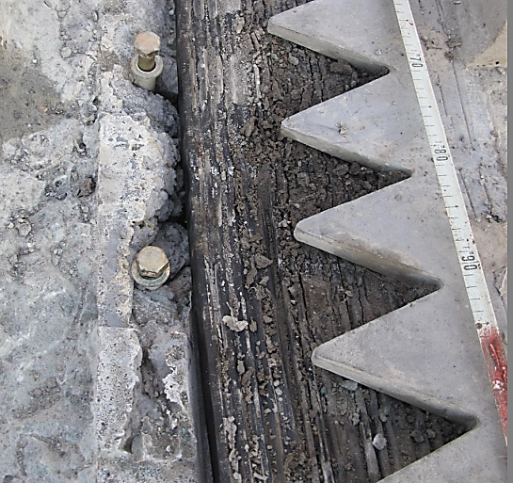
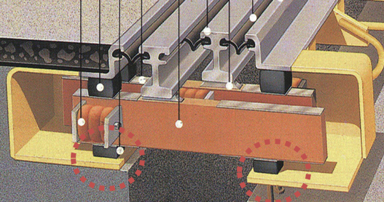
Les inspections B – quelques exemples
Expertise de joints de dilatation

Slide 24
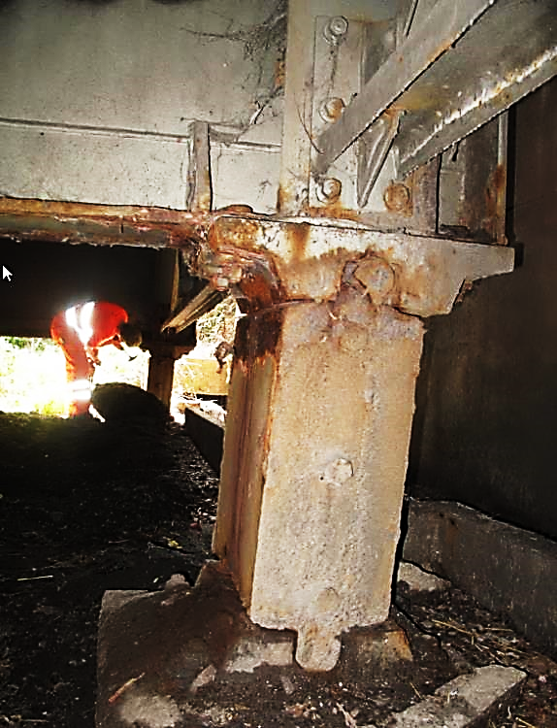
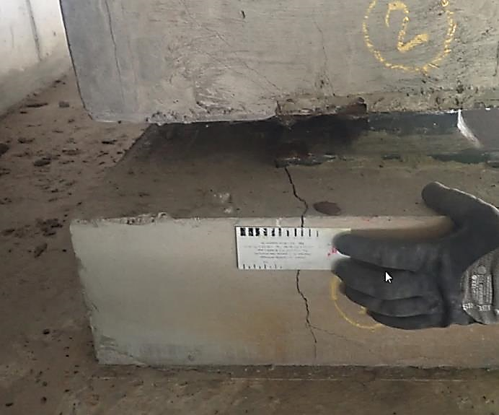
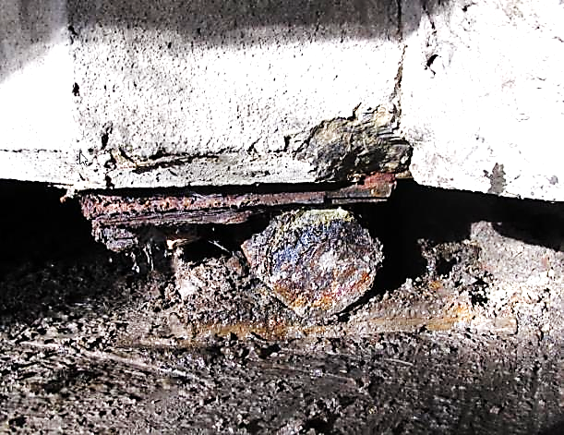
Les inspections B – quelques exemples
Expertise des appuis

Slide 25
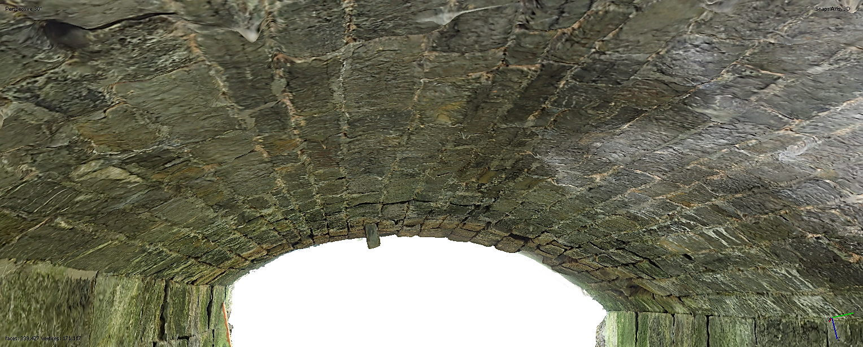
Les inspections B – quelques exemples
Réhabilitation de ponts en maçonnerie

Slide 26
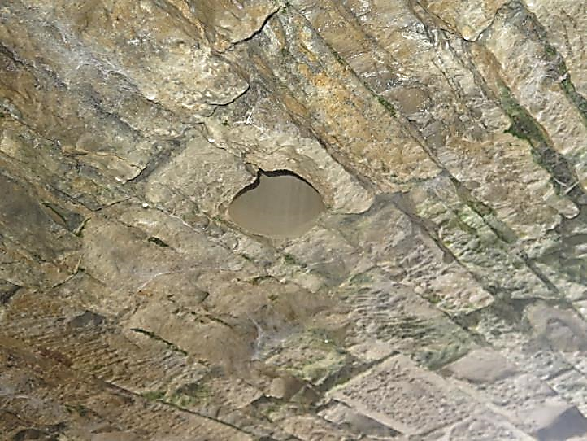
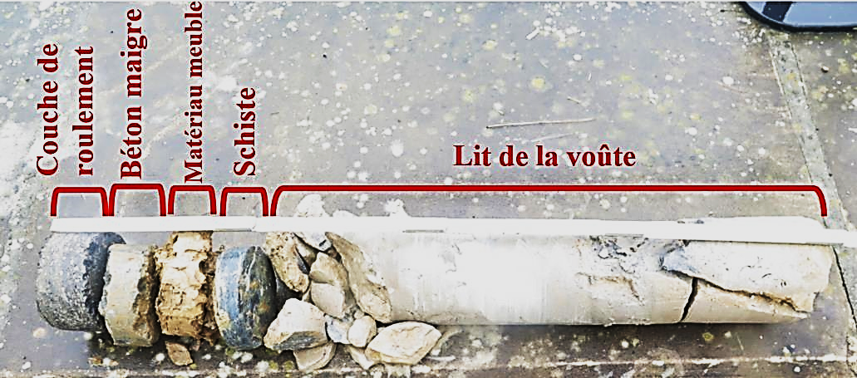
Les inspections B – quelques exemples
Réhabilitation de ponts en maçonnerie

Slide 27
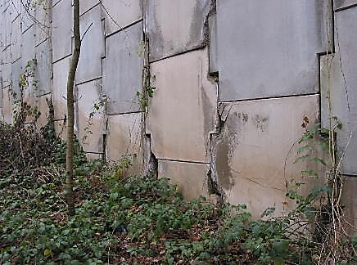
Les inspections B – quelques exemples
Suivi de murs en terre armée

Slide 28
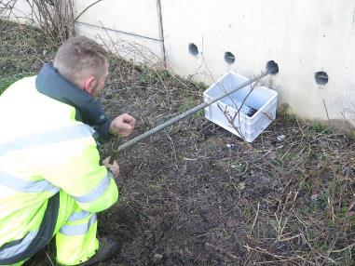
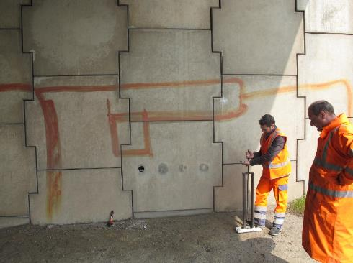
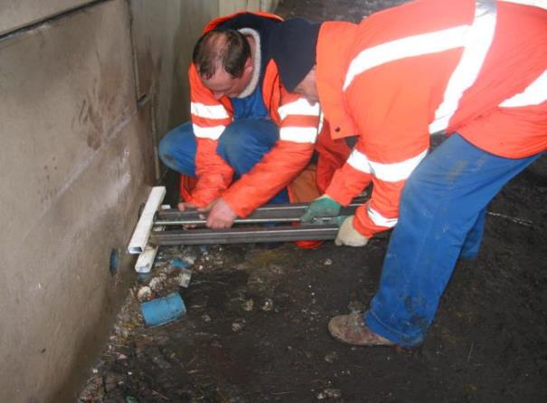
Les inspections B – quelques exemples
Suivi de murs en terre armée

Slide 29
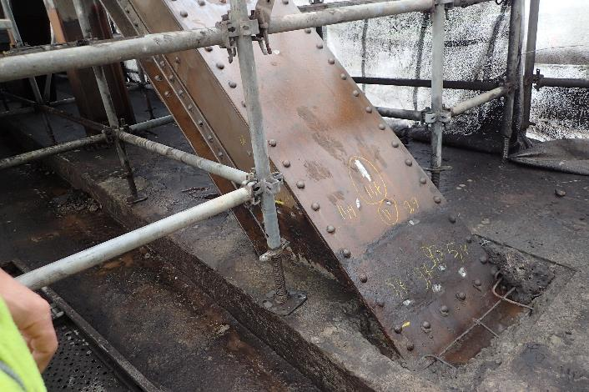
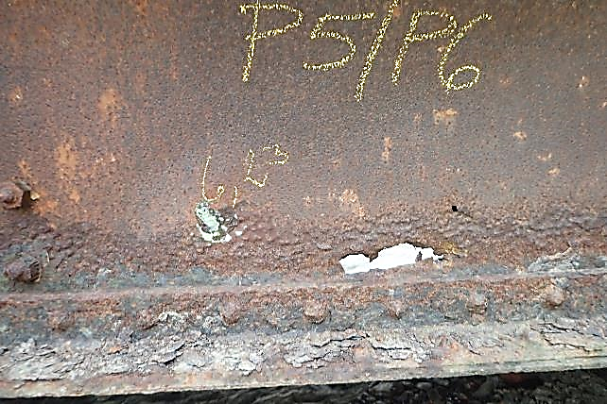
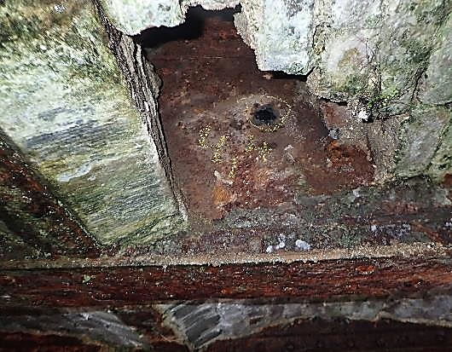
Les inspections B – quelques exemples
Mesures d’épaisseurs résiduelles de structures métalliques

Slide 30
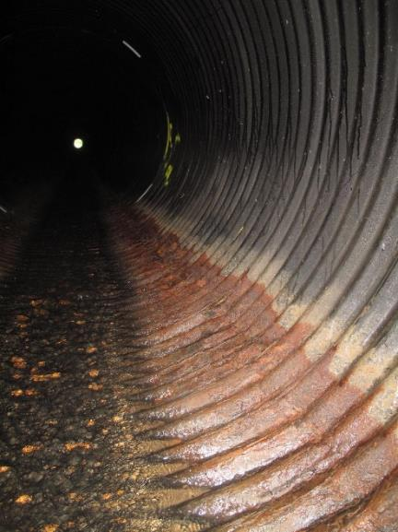
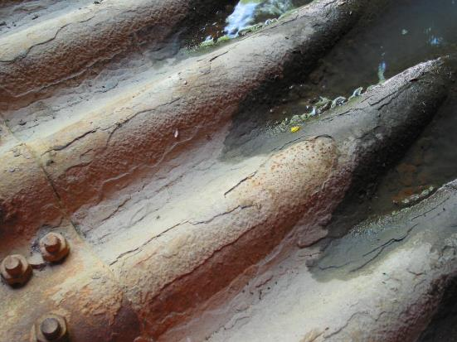
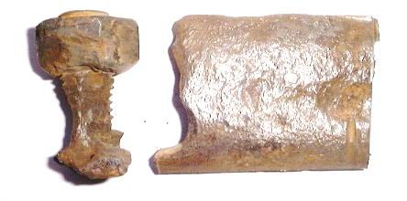
Les inspections B – quelques exemples
Auscultation de buses Armco : corrosion

Slide 31
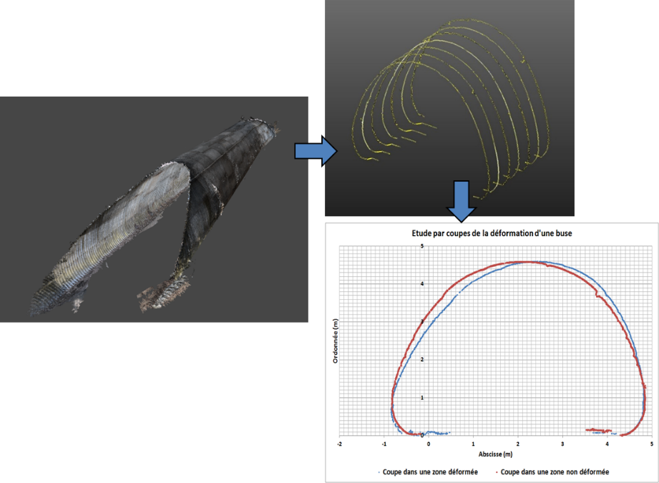
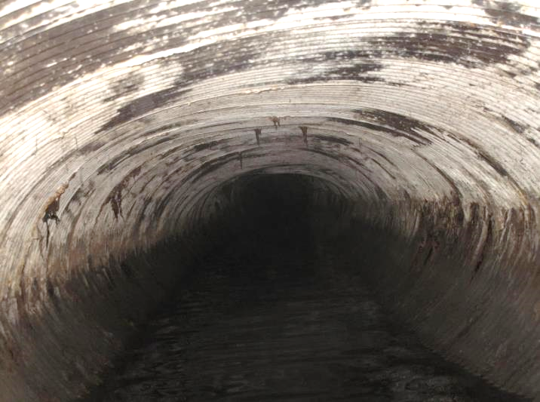
Les inspections B – quelques exemples
Auscultation de buses Armco : déformations

Slide 32
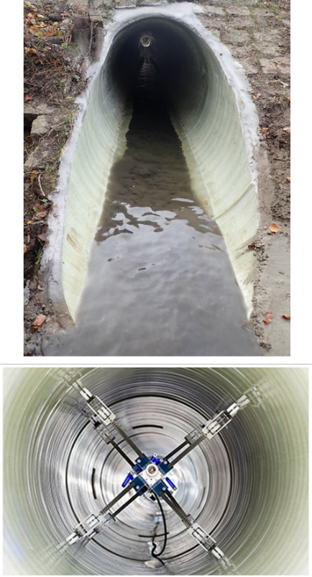
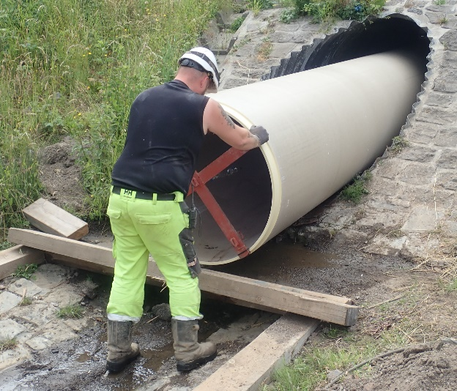
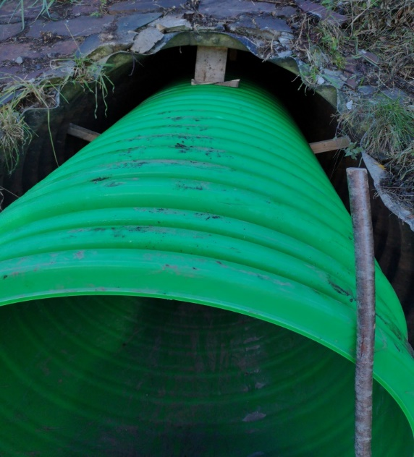
Les inspections B – quelques exemples
Réhabilitation de buses Armco

Slide 33
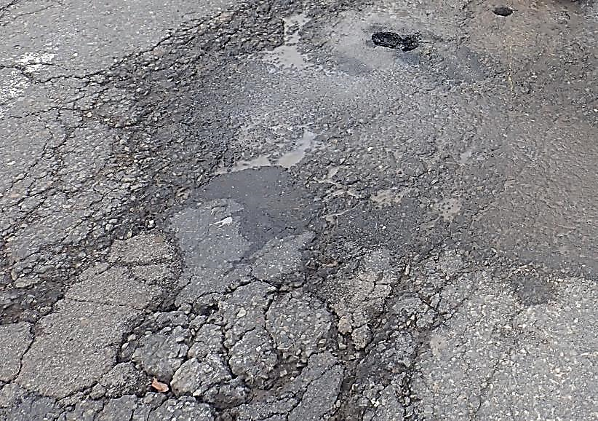
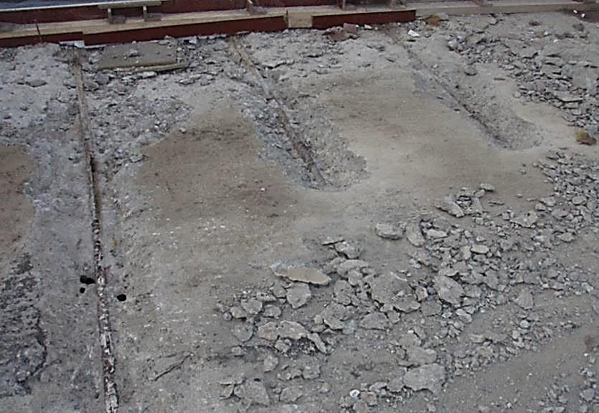
Les inspections B – quelques exemples
Examen sur dalles de tablier

Slide 34
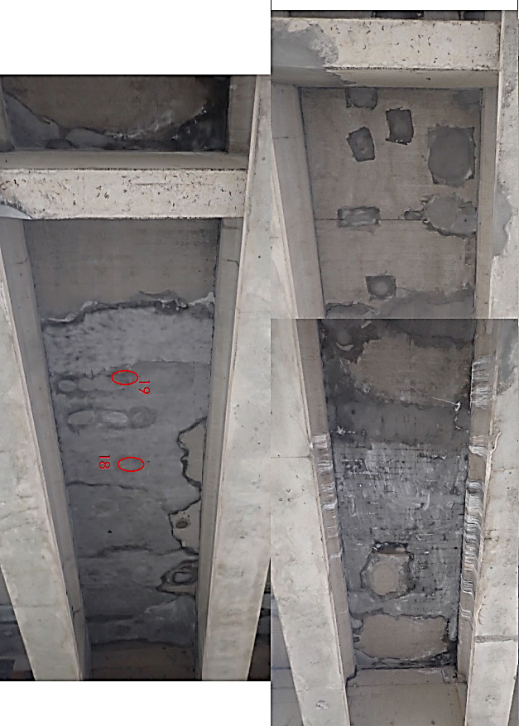
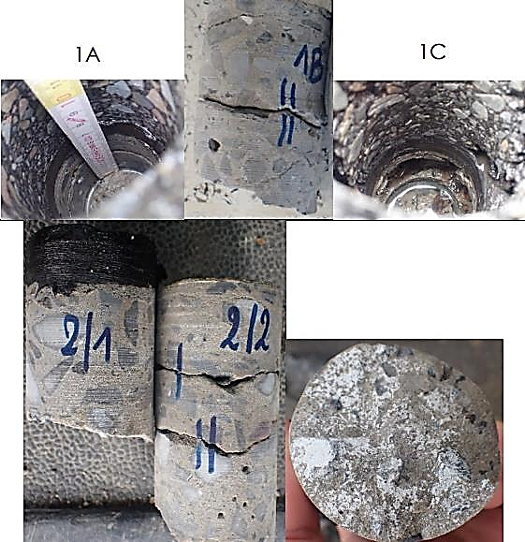
Les inspections B – quelques exemples
Examen sur dalles de tablier

Slide 35
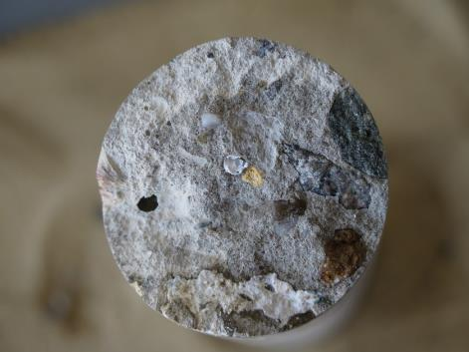
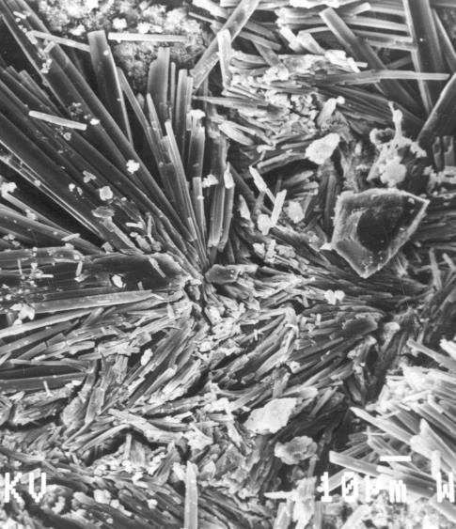
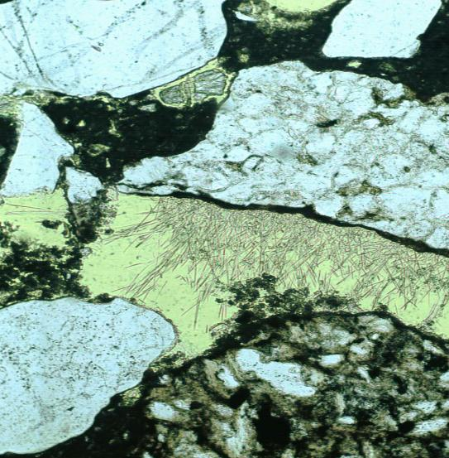
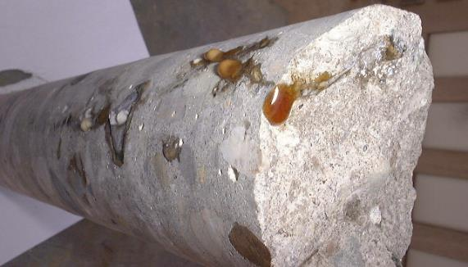
Les inspections B – quelques exemples
Diagnostic de réactions secondaires (RAG, RAS, pourrissement de dalles)
Microscope électronique
Lame mince

Slide 36
Les inspections B – quelques exemples
Stabilité de murs de soutènement

Slide 37
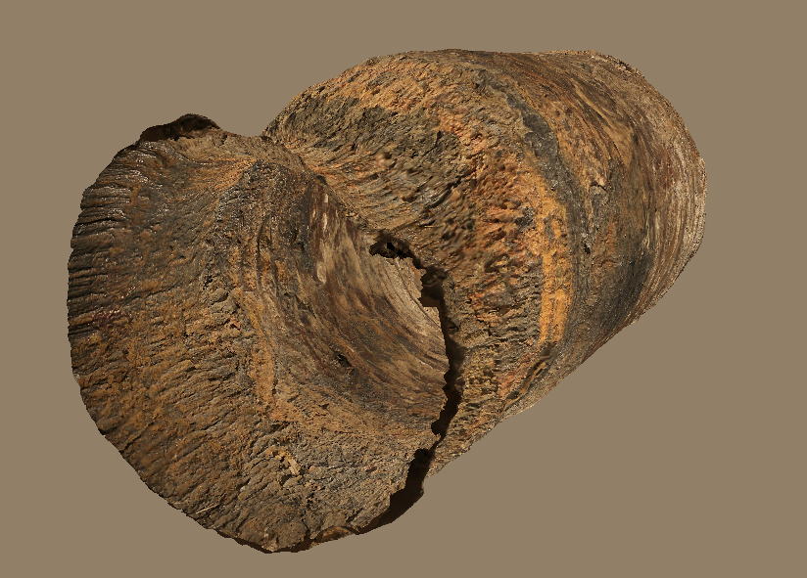
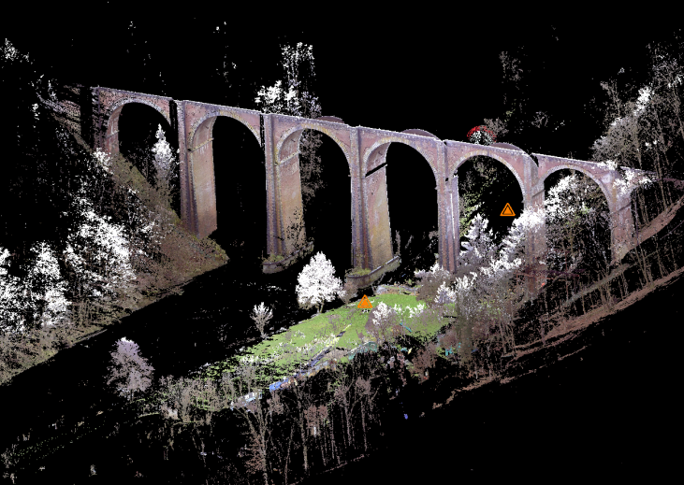
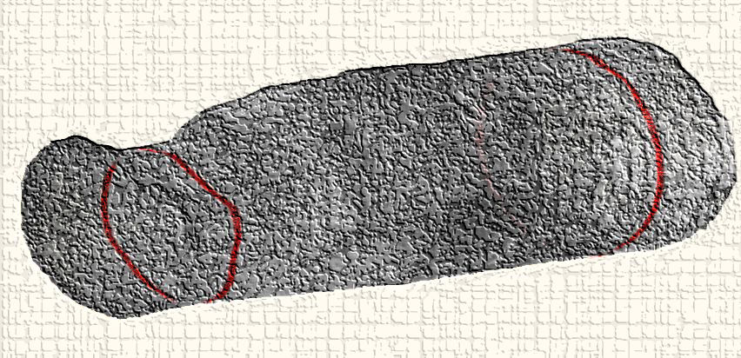
Les inspections B – quelques exemples
Relevés géométriques par scanner ou photogrammétrie

Slide 38
Missions de la direction
1. | Organiser la politique de gestion des ponts
2. | Réaliser des expertises techniques Inspections B Assistance technique . Instrumentation Essais de pont Suivi vibratoire
3. | Mettre en place des formations techniques
4. | Dynamiser la veille technologique et la R&D

Slide 39
Assistance technique
Inspection des lignes « Ravélisables »
Gestion des demandes d’inventaires amiante avant travaux
Gestion des demandes de teneur en plomb dans les peintures
Fourniture de repères de nivellements (nouveaux ouvrages)

Slide 40
Missions de la direction
1. | Organiser la politique de gestion des ponts
2. | Réaliser des expertises techniques Inspections B Assistance technique Instrumentation . Essais de pont Suivi vibratoire
3. | Mettre en place des formations techniques
4. | Dynamiser la veille technologique et la R&D

Slide 41
Instrumentation
Qu’entend-on par cela?
Suivi des paramètres d’un ouvrage en « continu » via capteurs

Slide 42
Instrumentation
DEPLACEMENT
TEMPERATURE
ACCELEROMETRE
CAMERAS
INCLINOMETRE
JAUGES DE CONTRAINTES
FIBRES OPTIQUES
CORDES VIBRANTES

Slide 43
Instrumentation
Etude de l’état de l’ouvrage en fonction des paramètres mesurés
Suivi en continu – gestion des alertes et alarmes

Slide 44
Analyse continue et intervention immédiate en cas de dépassement de seuil

Slide 45
CAS CLASSIQUE: SUIVI D’APPUIS ET JOINTS

Slide 46
Instrumentation d’appuis
Mesure des déplacements du pont par rapport à la culée

Slide 47
Instrumentation d’appuis
Blocage partiel des appuis côté aval mis en évidence

Slide 48
SUIVI DE FISSURES
Fissures importantes sur les poutres par excès d’effort tranchant

Slide 49
VIADUC DE VIESVILLE
Suivi en continu de l’ouverture des fissures depuis 2014

Slide 50
Missions de la direction
1. | Organiser la politique de gestion des ponts
2. | Réaliser des expertises techniques Inspections B Assistance technique Instrumentation Essais de pont . Suivi vibratoire
3. | Mettre en place des formations techniques
4. | Dynamiser la veille technologique et la R&D

Slide 51
Les essais de pont
Sur nouveaux ouvrages (ponts et passerelles)
ou après réparations structurelles
Vérification du comportement statique

Slide 52
Mesures des flèches à la station totale.
Mesures de flèches par nivellement

Slide 53
Mesures xyz
à la station totale.
Mesures des flèches par fleximètre.

Slide 54
Encodage et analyse des résultats sur site

Slide 55
Missions de la direction
1. | Organiser la politique de gestion des ponts
2. | Réaliser des expertises techniques Inspections B Assistance technique Instrumentation Essais de pont Suivi vibratoire .
3. | Mettre en place des formations techniques
4. | Dynamiser la veille technologique et la R&D

Slide 56
Expertises vibratoires
Mesure d’efforts dans les haubans ou suspentes
Mesure de fréquences propres (passerelles)
Expertise suite à plaintes de riverains

Slide 57
Expertises vibratoires suite à plaintes de riverains
Evaluation via une instrumentation (1 semaine) du risque pour le bâtiment (rare) et de la gêne occasionnée (fréquent)

Slide 58
Objectifs des expertises vibratoires suite à plaintes de riverains
Mesurer les niveaux vibratoires atteints dans la construction du riverain d’une route régionale.
Déterminer s’il y a risque de dégradation de la construction sur base de la norme DIN 4150/3.
Déterminer s’il y a risque de gêne vibratoire pour les occupants de la construction sur base de la norme DIN 4150/2.
Déterminer la ou les sources des vibrations.
Préconiser des actions correctives.

Slide 59
Exemple d’expertise vibratoire
Vibrations continues – Supervision d’un Bâtiment lors d’un chantier de pose d’égoût (tranchées profondes).
Solution préventive
mise en place: blocs absorbeurs
Impact marteau hydraul. « Montabert » à Schönberg (N695).
1^{ier} dégâts constatés.

Slide 60
Missions de la direction
1. | Organiser la politique de gestion des ponts
2. | Réaliser des expertises techniques Inspections B (tâche principale) Assistance technique Instrumentation Essais de pont Suivi vibratoire
3. | Mettre en place des formations techniques
4. | Dynamiser la veille technologique et la R&D

Slide 61
3. Les formations techniques
Journée ouvrages d’art
Inspecteurs de pont
Assistance aux communes
Echange d’expérience
Ponts
Inspecteurs de ponts
Webinaires SPW-Infrabel

Slide 62
Formations techniques « ponts » pour le SPW MI

Slide 63
Formations techniques pour le MI pont
En 2021: Mise à jour des formations inspecteurs de ponts

Slide 64
Formations techniques pour le MI pont
En 2021: Mise à jour des formations inspecteurs de ponts
INSCRIPTION VIA PLATEFORME EAP

Slide 65
Formations techniques pour le MI pont
Objectif à moyen – long terme

Slide 66
Formations techniques pour le MI pont
Objectif à moyen – long terme → diversifier les supports pédagogiques
E-learning (2023 pour formations inspecteurs de ponts)
Capsules vidéos
Retours de chantiers
Immersion 3d
Webinaires

Slide 67
Missions de la direction
1. | Organiser la politique de gestion des ponts
2. | Réaliser des expertises techniques Inspections B (tâche principale) Assistance technique Instrumentation Essais de pont Suivi vibratoire
3. | Mettre en place des formations techniques
4. | Dynamiser la veille technologique et la R&D

Slide 68
Photogrammétrie et scan 3D

Slide 69
Mesure de tension dans les haubans – projet 2018
Partenaires :
Uliège
V2i
SPW

Slide 70
Monitoring continu avec gestion d’alarmes
Pont de Lanaye 2021
Pont Père Pire – 2023
Pont de Wandre
Pont du Pays de Liège

Slide 71
Projet amiante
Objectifs :
Par méthodes mécaniques habituelles de réparation/désamiantage, serait-il possible de retirer de la peinture amiantée sur de faibles surfaces en béton ou métalliques sans confinement ?
2) De nouvelles techniques de désamiantage de peinture amiantée permettraient-elles d’éviter le confinement strict (mise en dépression, sas,…) sur de faibles surfaces ou sur des ouvrages entiers ?
Pistes :
- Outils mécaniques habituels
- Robot d’hydrodécapage « AS Protek »
- Vapor blasting
- Induction magnétique
Décapage thermique (localement)
Décapage chimique avec le seul produit
efficace lors de la 1ère phase de tests
Chantiers des essais de désamiantage (= marché de travaux) :
- Ouvrages : pont en béton (pont 63 à Lincent) + pont métallique (pont 34 à La Louvière)
- Travaux : entreprise agrée en désamiantage + zones hermétiquement fermées
- Estimatif : 1.000.690 eur TVAC
- Etat : CdC validé par DG et IF ; attente avis favorable SPF Emploi, Travail et Concertation sociale

Slide 72
MESURES DIC
DIC: mesure de déplacements par caméra

Slide 73
Utilisation des SAD
fzefz
Analyse de déplacement compatible avec n’importe quelle caméra/appareil photo
Télémesure + modules

Slide 74
DIC: TEST REALISE
Pont Trieu Vichot

Slide 75
DIC: TEST REALISE
Pont Trieu Vichot

Slide 76
Becs cantilever

Slide 77
Becs cantilever

Slide 78
Protection cathodique
Origines des dégradations : Carbonatation du béton,
Pollution par les chlorures …
But de la PC :
Application d’un courant cathodique
pour protéger les aciers de la corrosion
en abaissant leur potentiel électrochimique

Slide 79
Protection cathodique
Objectifs :
Commander des études de faisabilité menées par des BE spécialisés
Mesurer l’intérêt de la méthode dans différentes configurations pour nos OA
Lancer des marchés d’application de la PC dans le cadre de nos chantiers de réhabilitation

Slide 80
IA RECONNAISSANCE DES DEFAUTS

Slide 82
IA RECONNAISSANCE DES DEFAUTS
Permet la reconnaissance automatique de tout type de défaut

Slide 83
Qui fait quoi ?

Slide 85
Han XIAO
Missions:
Inspections B
Prise de mesures et post-traitement 3D (scanner 3D et photogrammétrie)
Mesures du mapping potentiométrique

Slide 86
Aurélie Di Luzzio
Formation : master en Sciences Economiques orienté gestion de projet Missions :
Gestion du projet « Cadastre et inspection des ponts communaux »
Gestion du projet « Formations techniques relatives aux ponts »
Mise en place de statistiques et d’indicateurs de suivi de l’état du patrimoine des ponts N° de gsm : 0471/38.65.69.

Slide 87
Contrôleur des travaux
ANDRE CRAVATTE
Formateur inspecteur pont (SPW, Communes)
Contrôle général des ouvrages d'art (SPW, Communes)
Inspections préalables (inspections B, joints, accident, etc...)
Responsable économe
Responsable inventaire mobilier du Patrimoine

Slide 88
Gerhard Schmitz
Formation : Ingénieur civil mécanicien Missions :
Gérer divers dossiers de suivi par instrumentation d’ouvrages d’art : étude, mise en place, analyse et rédaction du rapport
Assurer la veille technologique du matériel et des techniques d’instrumentation
Assurer l’achat et l’entretien du matériel d’instrumentation
Organiser et réaliser des missions d’expertises techniques de tous types de structures de génie civil et de bâtiments

Slide 89
Paul MOREEL
Bridgeboy-tablette
BDOA & BDOA-communes
Infrarouge
Scanner 3D
Inspection B

Slide 90
Isabelle Franquet
Inspections B
Structures métalliques
Ouvrages en terre-armée
Projet « inventaire et inspections des ponts communaux »
Mise en place de formations techniques au sein du SPW MI
Groupe d’échange d’expérience pour inspecteurs de ponts

Slide 91
Simon Dirix
Inspections B
Spécialité : murs de soutènement
Utilisation du radar :
Détection des aciers
Mesures d’épaisseurs de couches dans les chaussées/ponts
Détection de vides
Amiante :
Commande d’inventaires amiante
Aide pour la préparation/gestion des chantiers de désamiantage

Slide 92
Gauthier Herpin
Contrôle de structure métallique, voûte et platelage bois.
Fiche de passage.
Pré-inspection d’ouvrages divers.
Contrôle des joints.
Contrôle ouvrage suite impact (accident).
Contrôle épaisseur de revêtement routier.
Contrôle « relevé dimensionnel » et investigations complémentaires dans le cadre des TOI.
Contrôle des buses métalliques.
Assistance aux essais de mise en charge.

Slide 93
Dino ZECCHIN
Ingénieur industriel en construction - Géomètre
Missions :
Inspections B
Spécialités : Joints de dilatation, appuis, trottoirs, suivis topographiques (nivellements / stations totales)
Epreuve de mise en charge avant mise en service des ponts et des passerelles.
Formateur "Inspecteurs de ponts" : Equipements/Sécurité/Appuis/Joints.
Personne-ressource en prévention, sécurité et bien-être au travail.
Divers : Gestion du stock des repères de nivellement

Slide 94
Jean-Michel JORIS
Ingénieur industriel électromécanicien
Missions :
Gestion des analyses vibratoires (vibrations particulaires, principalement générées par le trafic routier sur des immeubles).
Suivi/traitement des dossiers de A à Z (plaintes => analyses sur site => rapports).
Protection cathodique: assistance technique dans le suivi des installations de P.C.

Slide 95
Paul NYSSEN
Inspection B / Fiche de passage
- Ponts en béton armé
- Murs de soutènement
- Joints de dilatation
Photogrammétrie 3D / Scanner 3D
FORMATION
- Bachelier en Construction
- Coordinateur Sécurité Santé niveau B
- Maçon qualifié
Assistance dans les épreuves de mise en charge des ouvrages
Responsable des contrôles sécurité du matériel par organisme extérieur (SECT)

Slide 96
Sébastien Flawinne
RESPONSABLE CELLULE INSTRUMENTATION D’OUVRAGES
RELEVE 3D ET DRONES
INSPECTION OUVRAGES EN MACONNERIE
PROJET FORMATIONS TECHNIQUES

Slide 97
DONDONNE Eric
Inspections B
Spécialités : pathologies des bétons,
buses métalliques
Radar hautes fréquences
Détection des aciers
Mesures d’épaisseurs de couches chaussées/ponts
Détection de vides
Protection cathodique : certifié N2 secteur béton (CEFRACOR/CFPC)
Coordinateur du groupe d’Echanges d’Expérience

Slide 98
Michel Renchon
Formation : Architecte Missions :
Mi-temps Liège OA – Namur VH
Inventaires amiante
Audit IMDM
Asset Management

